Slide 1
DPMS / GGPE
GGPE - GTA
BRIGADA DE INCÊNDIO
1
Revisão: 0 | Data: | Aprov. GSP/Bombeiros: | Elaborado por: | Aprovado por:

Slide 2
4 – Atendimento aos Requisitos
EQUIPE DE ATENDIMENTO GGPE/GTA
FUNÇÃO | COLABORADOR | RAMAL
LÍDER | FLAVIANO GALDINO | 5904
VICE LÍDER | ALISSON DE SOUZA SILVA | 3476

Slide 3


BRIGADA DE INCÊNDIO GTA - Gerência Tecnologia de Automação
- Brigadistas
(Titular - Líder)
FLAVIANO GALDINO - CS64114
(Substituto – Vice Líder)
ALISSON DE SOUZA SILVA - CS88855
Liga/Desliga
Atuação:
Reúne, orienta, combate, comanda a equipe e acompanha os Bombeiros até o local da emergência.
Comunica a emergência e vistoria a evacuação.
TITULAR (Líder) | SUBSTITUTO (Vice Líder)
FLAVIANO GALDINO - CS64114 | ALISSON DE SOUZA SILVA - CS88855
Orienta a evacuação do prédio.
Dão o 1º combate até a chegada dos bombeiros.
Ligar/desligar os circuitos elétricos (disjuntores) das salas
DEPRO/DPMS/GGPE/GP Gerência Tecnologia de Automação
1

Slide 4
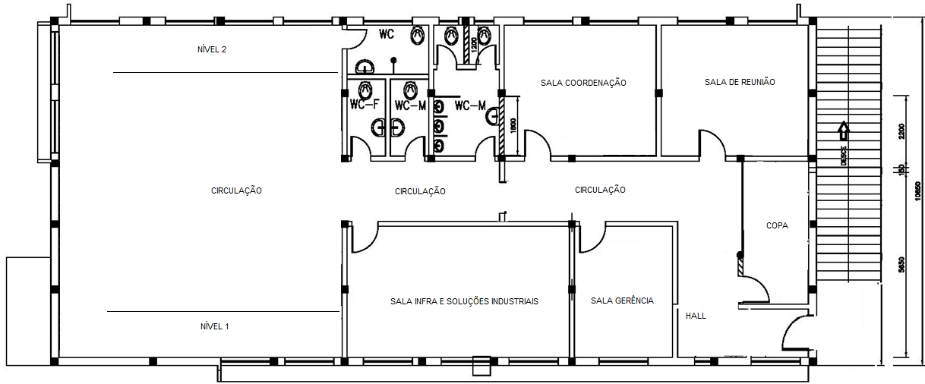
ROTA DE FUGA do PRÉDIO GTA – Gerência Tecnologia de Automação
ESTACIONAMENTO
PONTO DE
ENCONTRO
RUA L-61
RUA L-65
ESTACIONAMENTO
ESTRADA SUL
DEPRO/DPMS/GGPE/GP Tecnologia de Automação
3

Slide 5
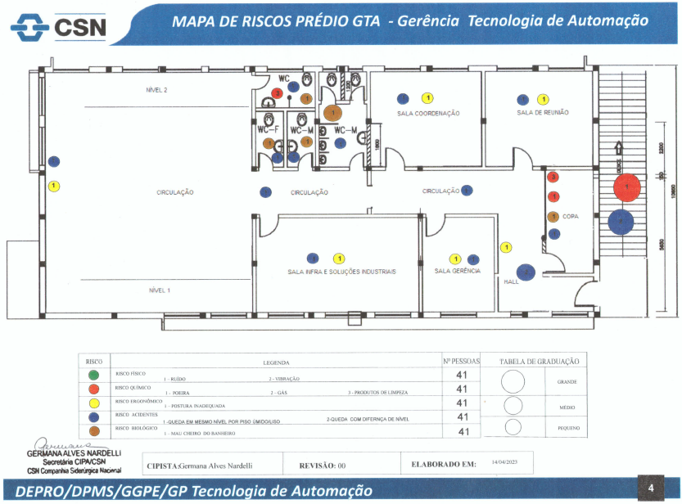
MAPA DE RISCOS PRÉDIO GTA - Gerência Tecnologia de Automação
DEPRO/DPMS/GGPE/GP Tecnologia de Automação
4

Slide 6



MAPA DE RISCOS PRÉDIO GTA - Gerência Tecnologia de Automação
1
1
1
1
1
1
1
1
1
1
1
1
1
1
1
1
1
RISCO
LEGENDA
Nº PESSOAS
TABELA DE GRADUAÇÃO
RISCO FÍSICO
41
1 – RUÍDO 2 - VIBRAÇÃO
41
GRANDE
RISCO QUÍMICO
1 - POEIRA 2 – GÁS 3 - PRODUTOS DE LIMPEZA
41
RISCO ERGONÔMICO
1 – POSTURA INADEQUADA
41
MÉDIO
RISCO ACIDENTES
1 -QUEDA EM MESMO NÍVEL POR PISO ÚMIDO/LISO
2-QUEDA COM DIFERNÇA DE NÍVEL
RISCO BIOLÓGICO
1 – MAU CHEIRO DO BANHEIRO
41
PEQUENO
CIPISTA:
XXXXX
REVISÃO:
00
ELABORADO EM:
XX/XX/XXXX
DEPRO/DPMS/GGPE/GP Tecnologia de Automação
4

